Slide 2
Бойко Татьяна Николаевна преподаватель по классу фортепиано МОУДОД Хоровая Школа «Юность России»
Когда дети приходят ко мне учиться в первый класс, то еще ничего не знают, не умеют. И вот они видят инструмент, на котором будут учиться и играть. Очень хочется, чтобы они полюбили этот инструмент. Я рассказываю им о том, как появилось фортепиано. Тема моей внеклассной беседы так и называется «Рождение фортепиано»

Slide 3
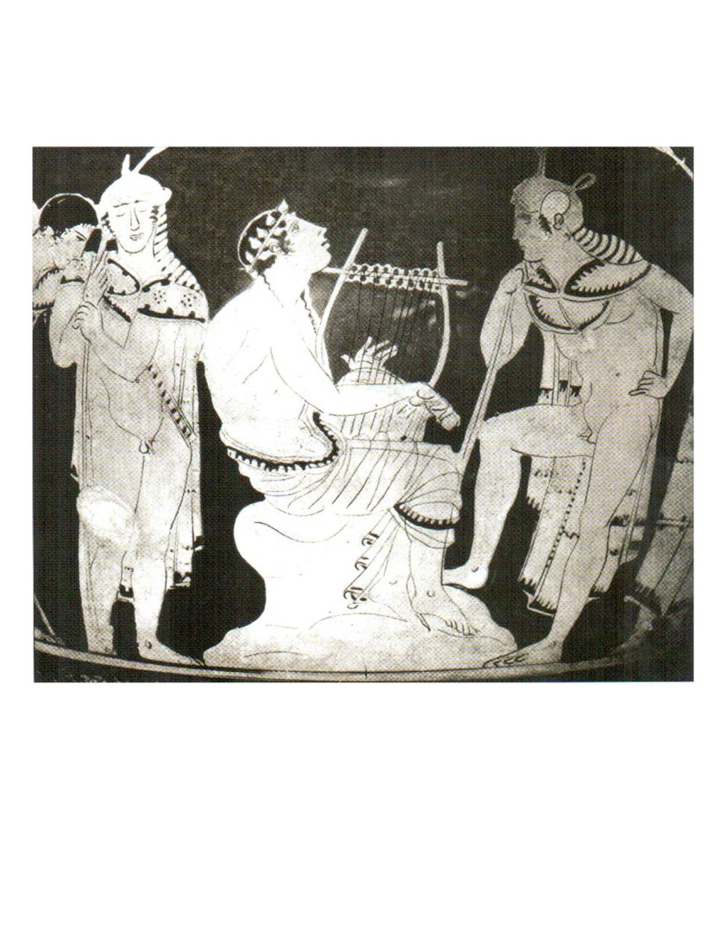
Перелистаем страницы истории назад – 100 лет, 500, 1000, наконец 2500 лет.
Мы находимся в древней Греции. Древнегреческие философы учили «музыка - величайшая сила. Она может заставить человека любить и ненавидеть, прощать и убивать. Музы – это богини-покровительницы наук и искусств.» От муз и произошло слово «музыка». Первым инструментом у греков был монохорд. Это ящик с одной струной. Потом появилась лира. Она звучала негромко и нежно.

Slide 4
Клавикорд
Струн становилось все больше и больше. Играть на таком инструменте было трудно.
В эпоху раннего средневековья уже знали и пользовались органом. Вот и пришла кому то в голову замечательная мысль: приспособить клавиатуру к многострунному монохорду.
Так и появился клавикорд.

Slide 5
клавесин
В Италии его называли чембало, в Германии флюгель, в Англии арпсихорд, а во Франции клавесин и под этим названием вошел в русский язык.
Струны в клавесине были разной длины. И каждая настраивалась в определенном тоне.

Slide 6
Двухмануальный клавесин
В XVI веке, когда начался расцвет клавесинного искусства, строились уже весьма совершенные инструменты – с несколькими клавиатурами.
Первая клавиатура давала обычное звучание, вторая позволяла удваивать басы. В некоторых клавесинах существовала третья клавиатру для передачи особой тембровой окраски (воспроизведения лютневого звучания)

Slide 7
Это тоже клавесин

Slide 8
фортепиано
Шел 1709 год, когда Бартоломео Кристофори демонстрировал молоточковое фортепиано. Он был первым создателем этого инструмента. В начале XVIII века пришли к идее создания клавесина с молоточками. Благодаря новому свойству инструмента появилась возможность дозировать звук. Отсюда появилось название фортепиано –
ФОРТЕ – громко,
ПИАНО - тихо

Slide 9
название | год | страна
монохорд | 2500 лет назад | Древняя Греция
Лира | 2000 лет назад | Древняя Греция
Клавикорд | XIV-XV век | Италия
Чембало | 1521 г. | Франция
Двухмануальный клавесин | XVII век | Франция
Фортепиано | 1709 год | Италия

Slide 10
вот и закончился наш рассказ о фортепиано. Пианист выходит на эстраду, садится за рояль, зал замирает в ожидании волшебных звуков. На глазах у всех совершается таинство – рождается искусство!!!

Slide 11
Учитесь ДЕТИ!!!

